Slide 1
Sel

Slide 2
Kompetensi Inti:
1. Memahami struktur dan fungsi sel sebagai unit terkecil kehidupan

Slide 3
Kompetensi dasar :
Mendeskripsikan komponen kimiawi sel, struktur, dan fungsi sel sebagai unit terkecil kehidupan

Slide 4
Tujuan :
Menjelaskan komponen kimia sel
Menjelaskan struktur bagian-bagian sel beserta fungsinya
Mendesain karya model sel

Slide 5
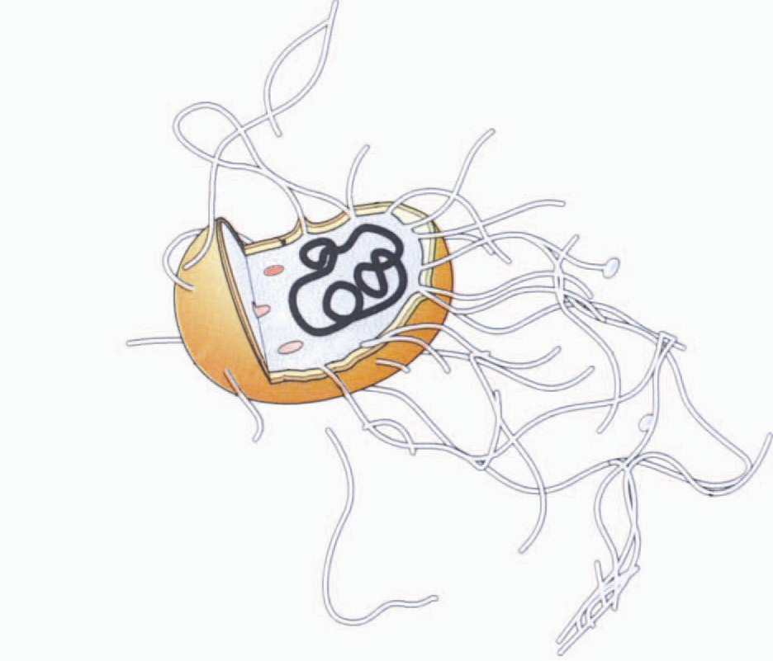
SEL
SEL:
Prokariotik → tidak memiliki membran inti
Eukariotik → memiliki membran inti
Gambar Sel Prokariotik
Dinding sel
Plasmid
DNA Sirkuler (nukleoid)
Kapsul
Membran sel
Flagelum
Ribososm
Sitoplasma

Slide 6
Kompetensi dasar :
Mengidentifikasi organela sel tumbuhan dan hewan

Slide 7
Tujuan …
Membandingkan struktur sel hewan dan sel tumbuhan.
Menjelaskan organel-organel yang dimiliki masing-masing sel tumbuhan dan hewan.
Menjelaskan fungsi masing-masing organel yang dimiliki sel hewan dan sel tumbuhan.
Membuat model sel hewan/ tumbuhan dengan bagian-bagian dan fungsinya.

Slide 8
Sel tumbuhan (Sel Eukariotik)
Badan Golgi
Vesikel
Vakuola
Dinding sel
RE kasar
Kloroplas
Ribosom bebas
Membran inti
Mitokondria
Nukleus
Mikrotubulus
Membran plasma

Slide 9
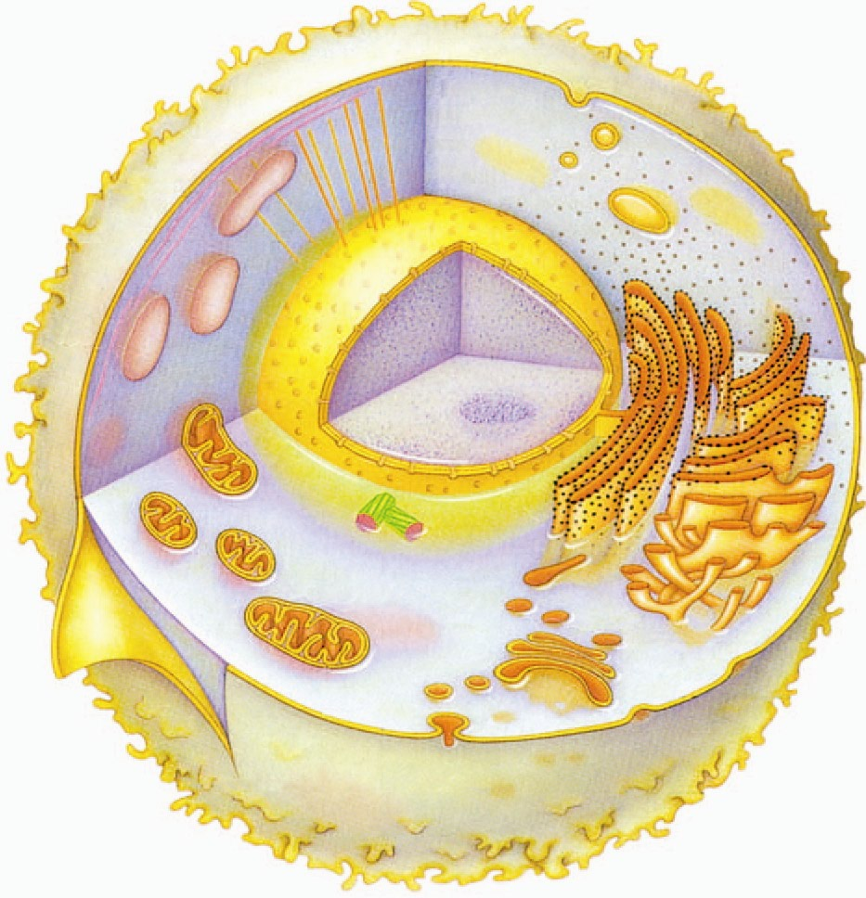
SEL
Sel hewan (Sel Eukariotik)
Nukleus
Vesikel
Mikrofilamen
Mikrotubulus
Lisosom
Ribosom bebas
RE kasar
Mitokondria
RE halus
Membran plasma
Badan Golgi
Sepasang sentriol

Slide 10
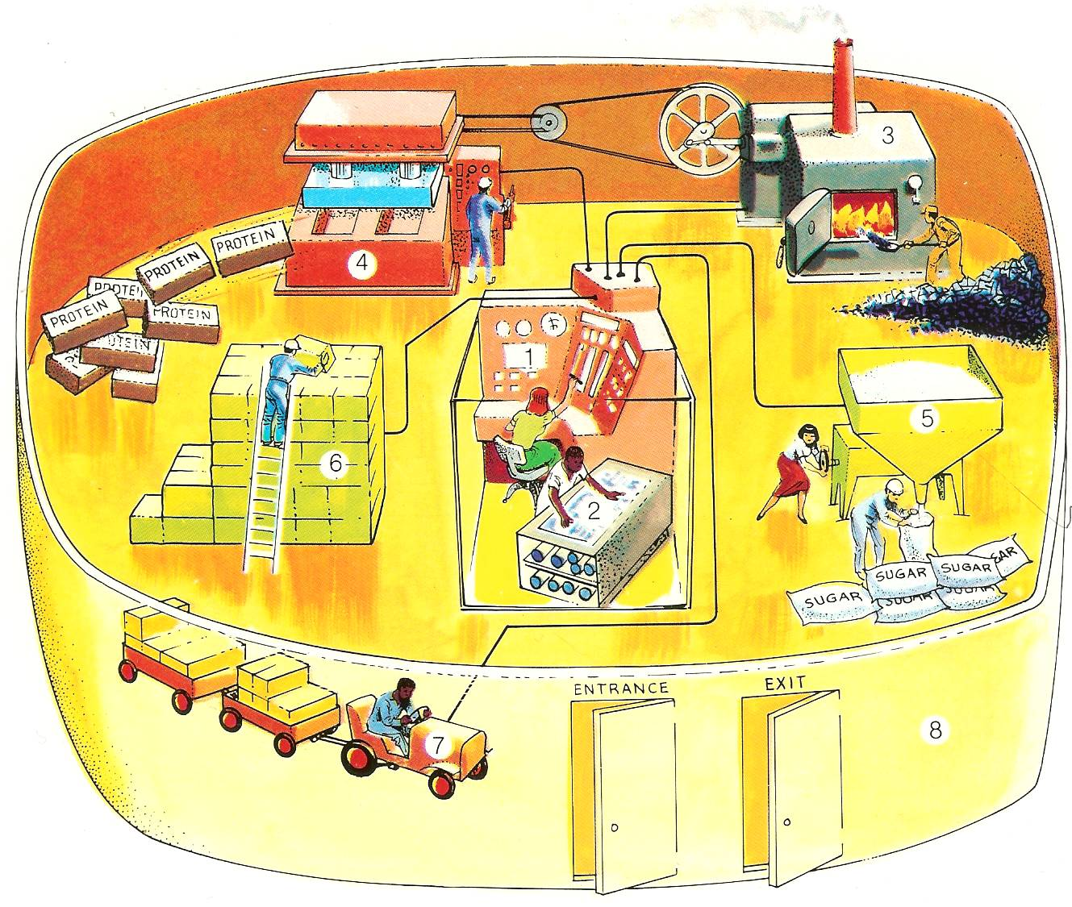
1- Nucleus
2- Chromosomes
7- ER
3- Mitochondria
5- Chloroplasts
4- Ribosomes
8- Cell Membrane
6- Vacuoles

Slide 11
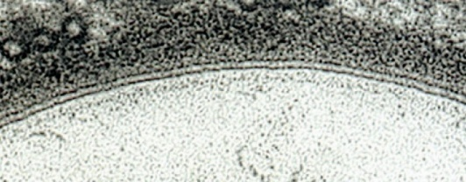
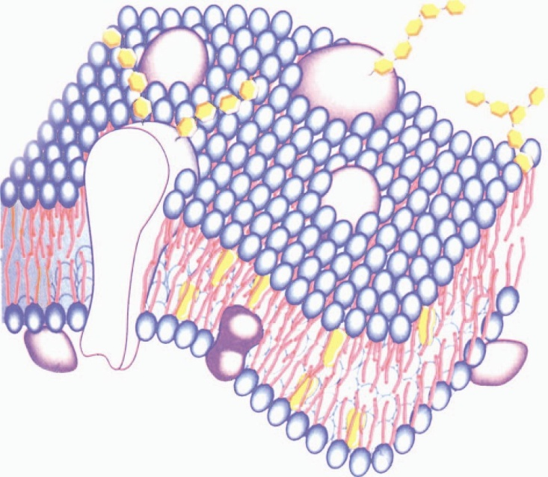
SEL
Struktur dua lapis membran fosfolipid pada membran sel
Dua lapis membran
fosfolipid
Rantai karbohidrat
Glikolipid
Dua lapis fosfolipid
Protein periferal
Protein integral
Glikoprotein integral
Kolesterol (lipid)

Slide 12
SEL
Bagan macam-macam transpor melalui membran sel
Osmosis
Difusi dipermudah dengan saluran protein
Pasif
Difusi
Substansi yang melalui membran plasma dapat ditranspor secara
Difusi dipermudah dengan protein pembawa
Unipor
Aktif
Simpor
Antipor

Slide 13
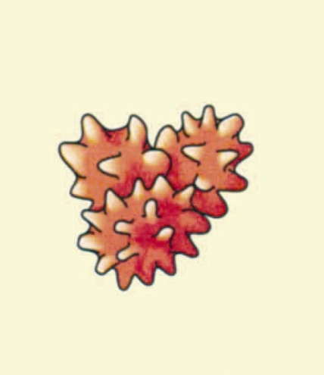
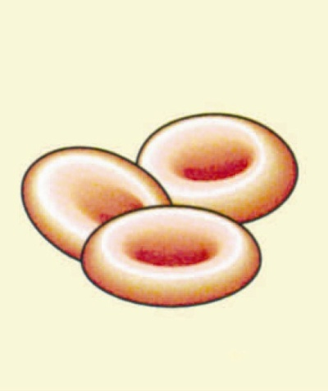

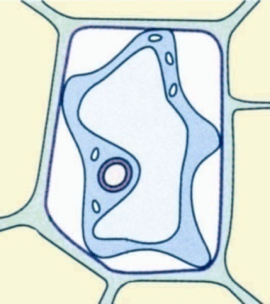
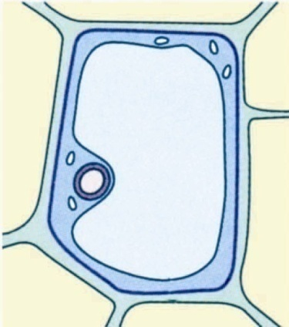
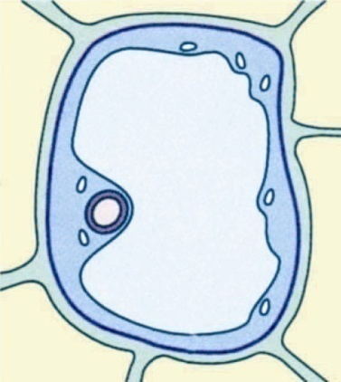
SEL
Osmosis
Hipertonik
Isotonik
Hipotonik
Krenasi
Hemolisis
Sel Hewan
Plasmolisis
Turgid
Sel Tumbuhan

Slide 14
Osmosis
Perpindahan molekul dari larutan berkepekatan rendah (hipotonis) ke larutan berkepekatan tinggi (hipertonis melalui selaput semipermeabel.
Perpindahan molekul air melalui membran semipermeabel dari larutan yang konsentrasi airnya tinggi ke larutan yang konsentrasi airnya rendah.

Slide 15
Contoh eksperimen
Kentang dilubangi dan diletakkan di gelas beker yang berisi air
Hasil : lubang kentang tersebut terisi oleh air.
Potongan kentang diletakkan di gelas beker berisi larutan gula 10%
Hasil : kentang tersebut menyusut dan massanya berkurang.

Slide 16
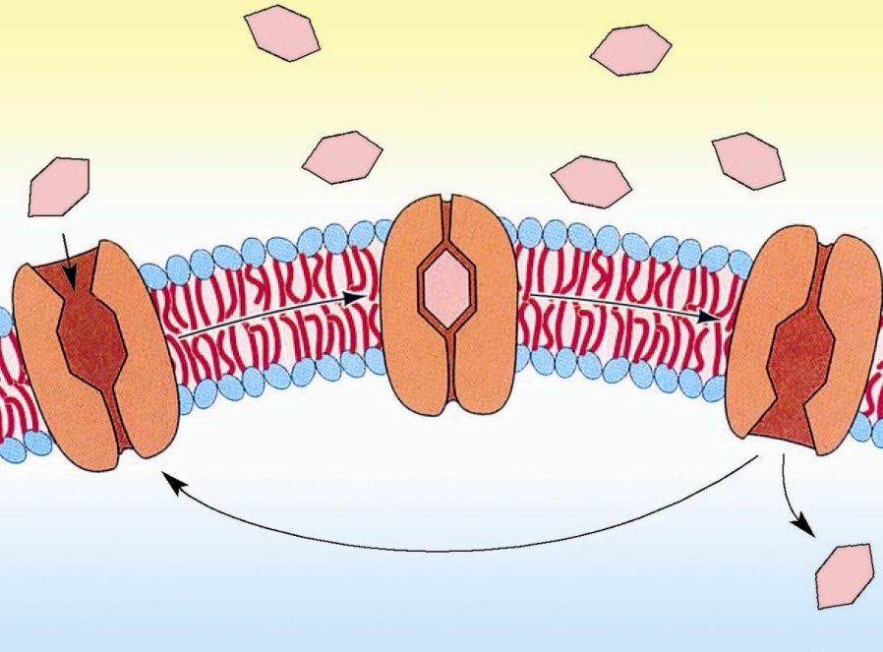
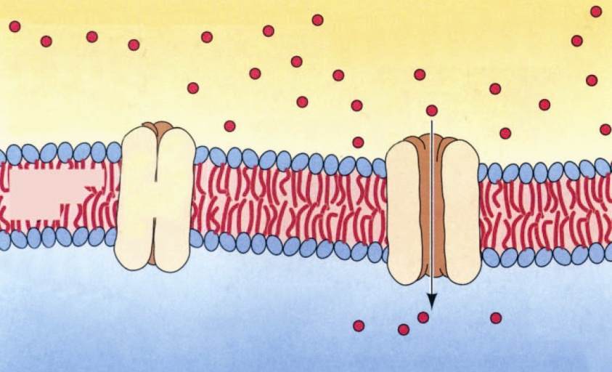
SEL
Difusi
Suatu substansi dengan
konsentrasi di luar sel lebih
tinggi daripada di dalam sel
pengikatan
glukosa
Lingkungan di
luar sel
Glukosa berikatan
dengan protein
pembawa
Perubahan
bentuk protein
pembawa
Ion kalium
Lingkungan luar sel
Lingkungan
hidrofobik
Protein pembawa
melepaskan glukosa
Saluran
protein
Sitoplasma
Protein pembawa
kembali ke bentuk
semula dan siap
untuk mengikat
glukosa berikutnya
Ion kalium masuk ke dalam
sel melalui saluran protein
Lingkungan di
dalam sel
Difusi dipermudah dengan saluran protein
Difusi dipermudah dengan protein pembawa

Slide 17
Difusi
Perpindahan molekul-molekul dari konsentrasi tinggi ke konsentrasi rendah baik melalui membran plasma ataupun tidak.

Slide 18
Contoh eksperimen
Sirop, tinta, gula, garam dan vetsin sebagai zat yang dimasukkan ke dalam gelas beker berisi air.
Hasil : semua akan terlarut dan tersebar merata di gelas beker berisi air. Zat yang paling cepat mengalami difusi adalah tinta, karena wujud zat dapat mempengaruhi proses terjadinya difusi.

Slide 19
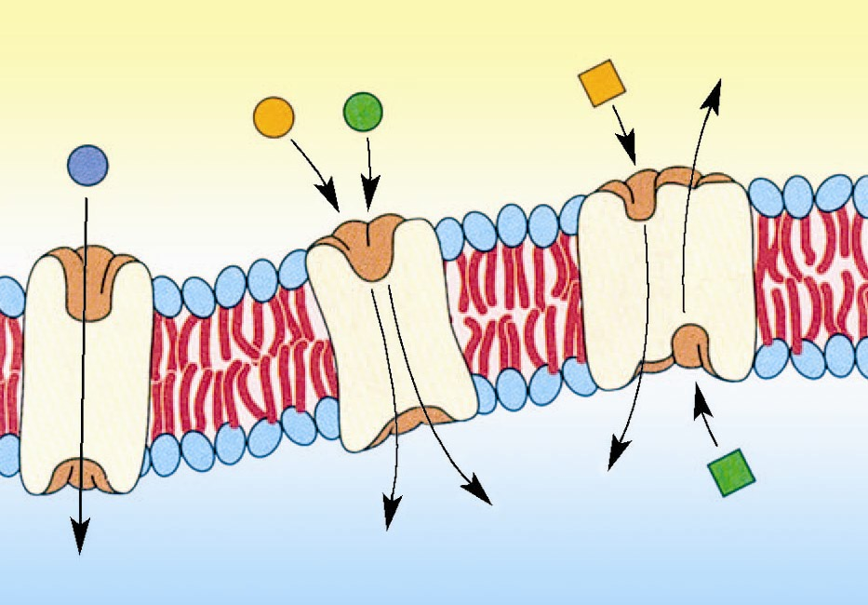
SEL
Transpor aktif
Antipor – transpor
dua substansi
berbeda pada arah
berlawanan
Simpor – transpor
dua substansi berbeda
pada arah yang sama
Unipor – transpor
satu substansi
pada satu arah
Transpor yang membawa dua
molekul (berpasangan)
Protein pembawa

Slide 20
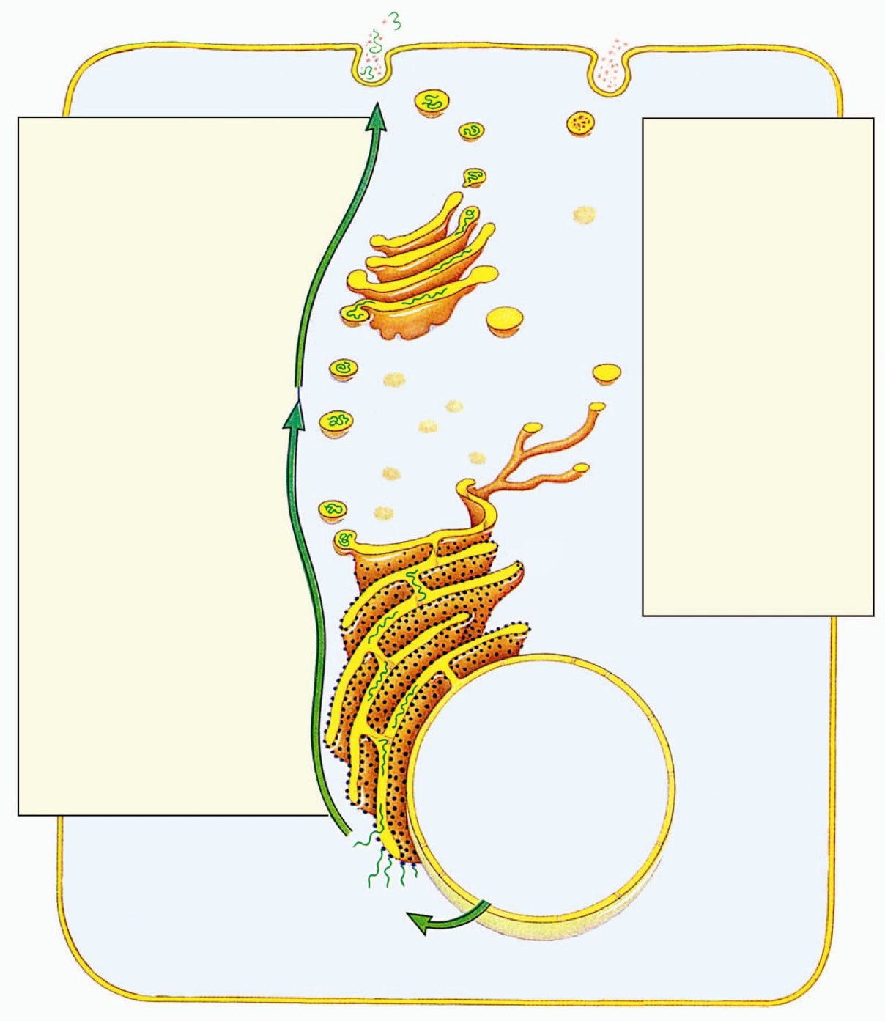
SEL
5. Vesikel yang terlepas dari
membran badan Golgi
membawa produk/hasil
akhir berupa protein dan
lipid ke membran plasma.
Hasil akhir ini dilepaskan
secara eksositosis.
4. Protein dan lipid hasil
pemrosesan akhir terjadi
di dalam lumen badan
Golgi. Beberapa
modifikasi
menyebabkannya dapat
dikirim ke tujuan yang
berbeda.
3. Vesikel membran RE
kemudian membawa
protein dan lipid menuju
badan Golgi.
2. Lipid dibentuk di dalam
membran RE halus.
1. Beberapa rantai
polipeptida memasuki
lumen RE dan akan
diproses menjadi protein.
JALUR SEKRETORI
Beberapa vesikel
terbentuk dari membran
plasma dan bergerak
menuju sitoplasma.
Vesikel endositik ini
mungkin berfusi dengan
membran atau organel
lain atau tetap utuh
sebagai vesikel
penyimpanan.
Vesikel-vesikel lain yang
terbentuk dari membran
RE dan badan Golgi
dapat berfusi dengan
membran plasma.
Vesikel eksositik ini
kemudian dikeluarkan
dari sel.
Sekresi protein melalui RE dan badan Golgi

Slide 21
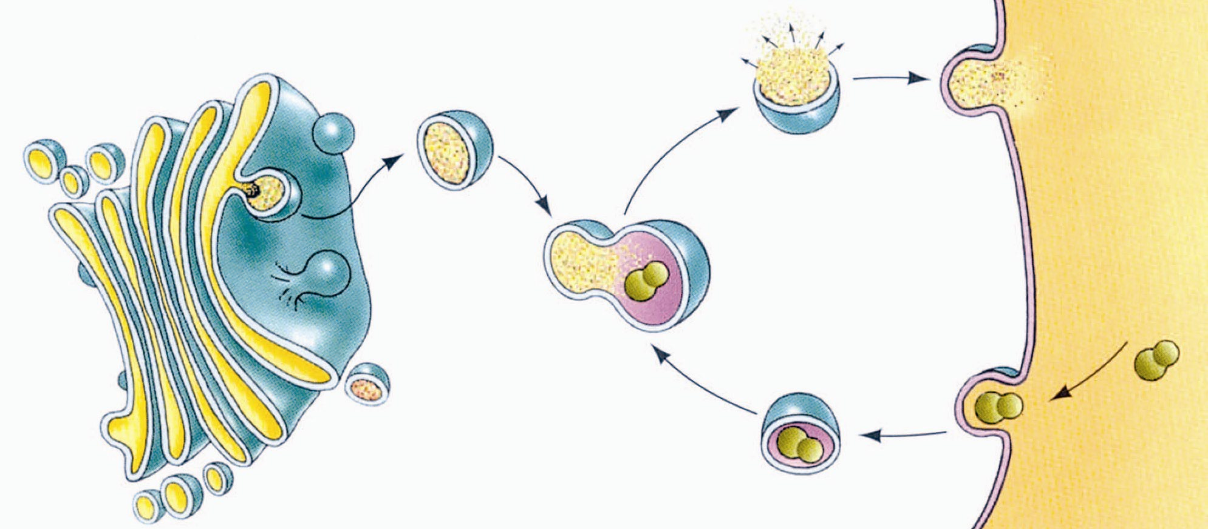
SEL
Molekul-molekul kecil hasil pencernaan berdifusi ke dalam sitoplasma
Materi yang tidak dicerna dibuang keluar sel saat terjadi fusi partikel dengan membran plasma
Lisosom primer dihasilkan oleh badan Golgi
Lisosom berfusi dengan suatu endosom
Lingkungan
intraseluler
Produk
hasil
cernaan
Lingkungan
ekstraseluler
Pencernaan
partikel
makanan
Membran
plasma
Partikel makanan
ditelan dengan
endositosis
Badan
Golgi
Partikel
makanan
Endosom
Pembentukan lisosom dan aktivitasnya

Slide 22
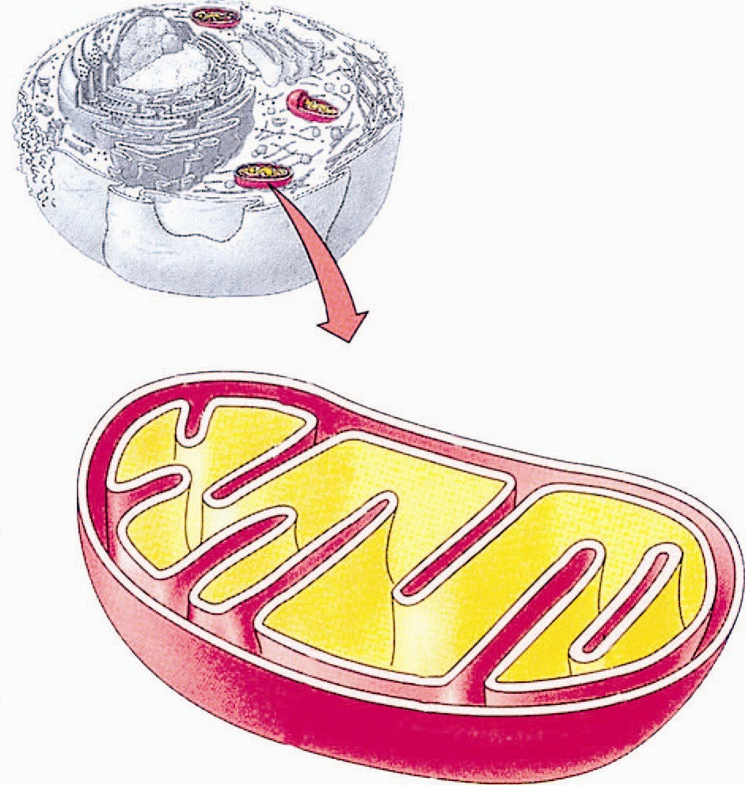
SEL
Membran dalam merupakan
penghalang utama antara sitosol
dan enzim mitokondria
Matriks merupakan ruang yang dikelilingi oleh membran dalam,
mengandung beberapa enzim yang digunakan untuk respirasi
seluler, juga mengandung ribosom dan DNA
Krista mengandung
molekul penting untuk
menghasilkan ATP
Mitokondria berfungsi untuk metabolisme energi dalam sel

Slide 23
SEL
Struktur dan fungsi organel-organel pada sel tumbuhan dan hewan

Slide 24
SEL
Perbedaan sel tumbuhan dan sel hewan

Slide 25
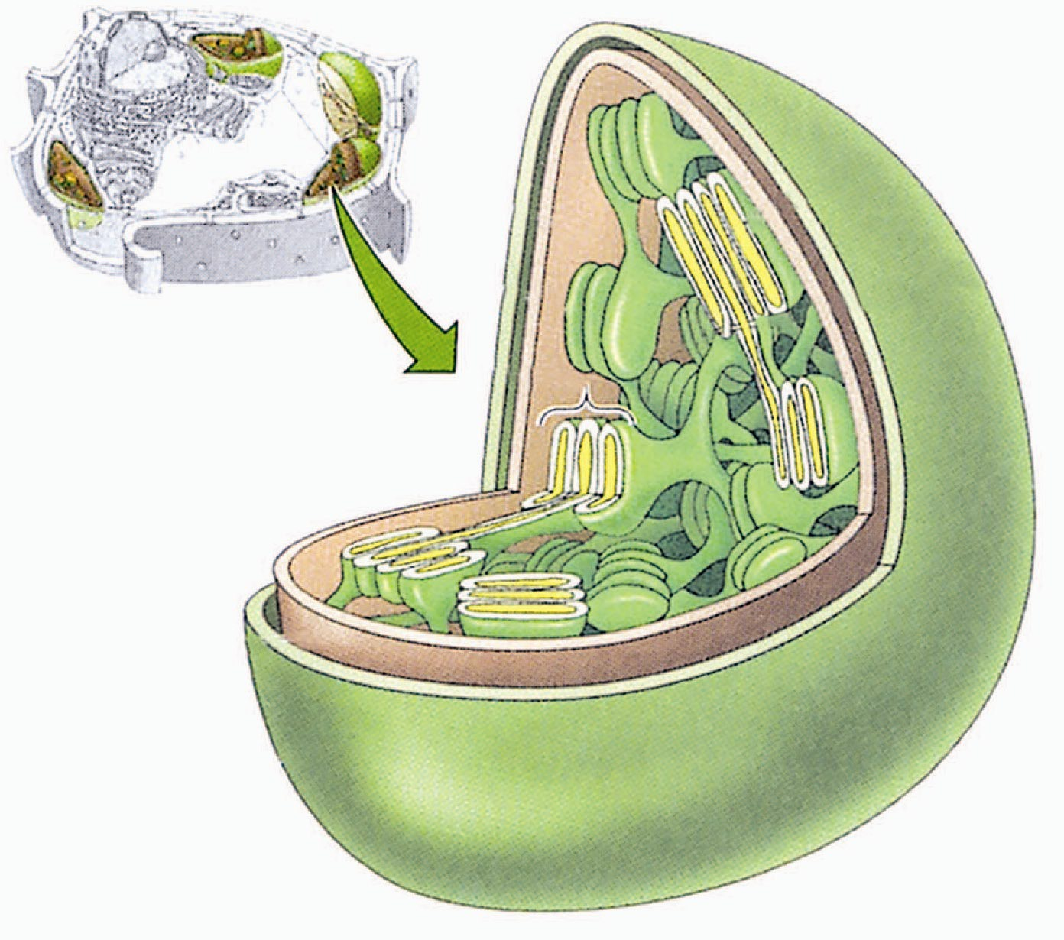
SEL
Tilakoid
Membran tilakoid,
tempat energi cahaya
ditangkap oleh klorofil
dan diubah menjadi ATP
Grana (tumpukan tilakoid)
Stroma, tempat
penyimpanan hasil
fotosintesis
Membran
dalam
Membran
luar
Kloroplas pada tumbuhan

Slide 26
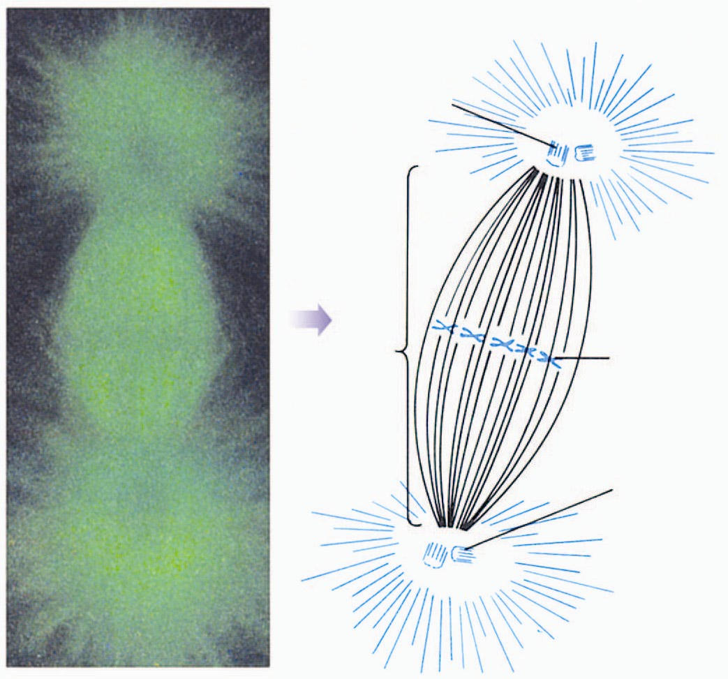
SEL
Sentriol
Benang spindel
Kromosom
Sentriol
Sentriol pada hewan

Slide 27
Chloroplast
Cytoplasm
Mitochondria
Nucleus
Cell Membrane
Lysosome
Golgi Apparatus
Endoplasmic Reticulum
Cell Wall
Vacuole
Ribosomes
Click on organelle to activate name (cursor will change for “live” organelles).
Hover over name. Wait for hand cursor to appear. Click for more details.

Slide 28
Badan Mikro
Entitas mikro dibungkus putaran organel lapisan membran , kasar sebelahnya , dan kadang-kadang disertai dengan kristal protein . Dua jenis entitas mikro peroksisom glioksisom penting dan masing-masing memainkan peran khusus dalam aktivitas kimia sel tumbuhan . Perioksisom menguraikan asam glikolat yang dihasilkan dari fostosintesis , mendaur ulang molekul lain kembali ke kloroplas . Glioksisom mengurai lemak menjadi karbohidrat selama dan setelah perkecambahan biji . Hidrogen peroksida produk reaksi juga dijelaskan dalam glioksisom

Slide 29
Badan Mikro
Peroksisom atau Badan Mikro Peroksisom merupakan kantong kecil yang berisi enzim katalase, berfungsi menguraikan peroksida (H2O2) yang merupakan sisa metabolisme yang bersifat toksik menjadi air dan oksigen. Organel ini banyak ditemui pada sel hati. Glioksisom adalah badan mikro pada tumbuhan, berperan dalam proses pengubahan senyawa lemak menjadi sukrosa.

Slide 30

THANK YOU FOR YOUR ATTENTION

